Slide 1
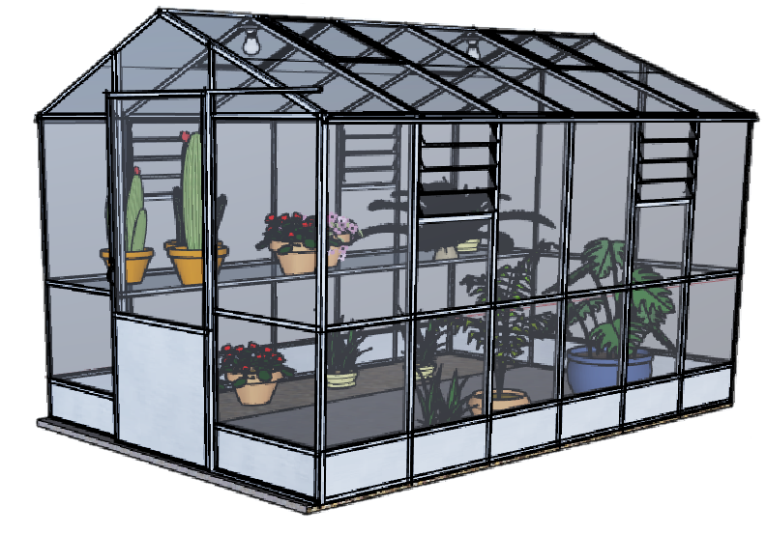
Revue Finale SFL5 Serre automatique système d’acquisition
Killian LABATTUT
Audran Raynal
Lucas Minaud
Valentin Chevalier

Slide 2
Sommaire
Présentation globale du projet.
Mes responsabilités dans le projet.
Le matériel et les logiciel.
Les outils
Présentation des capteurs
Explication détaillé de diagrammes de Cas d’utilisation, Classes, Séquences, etc
Mes interactions avec mon équipe.
Evolution du projet et conclusion.

Slide 3
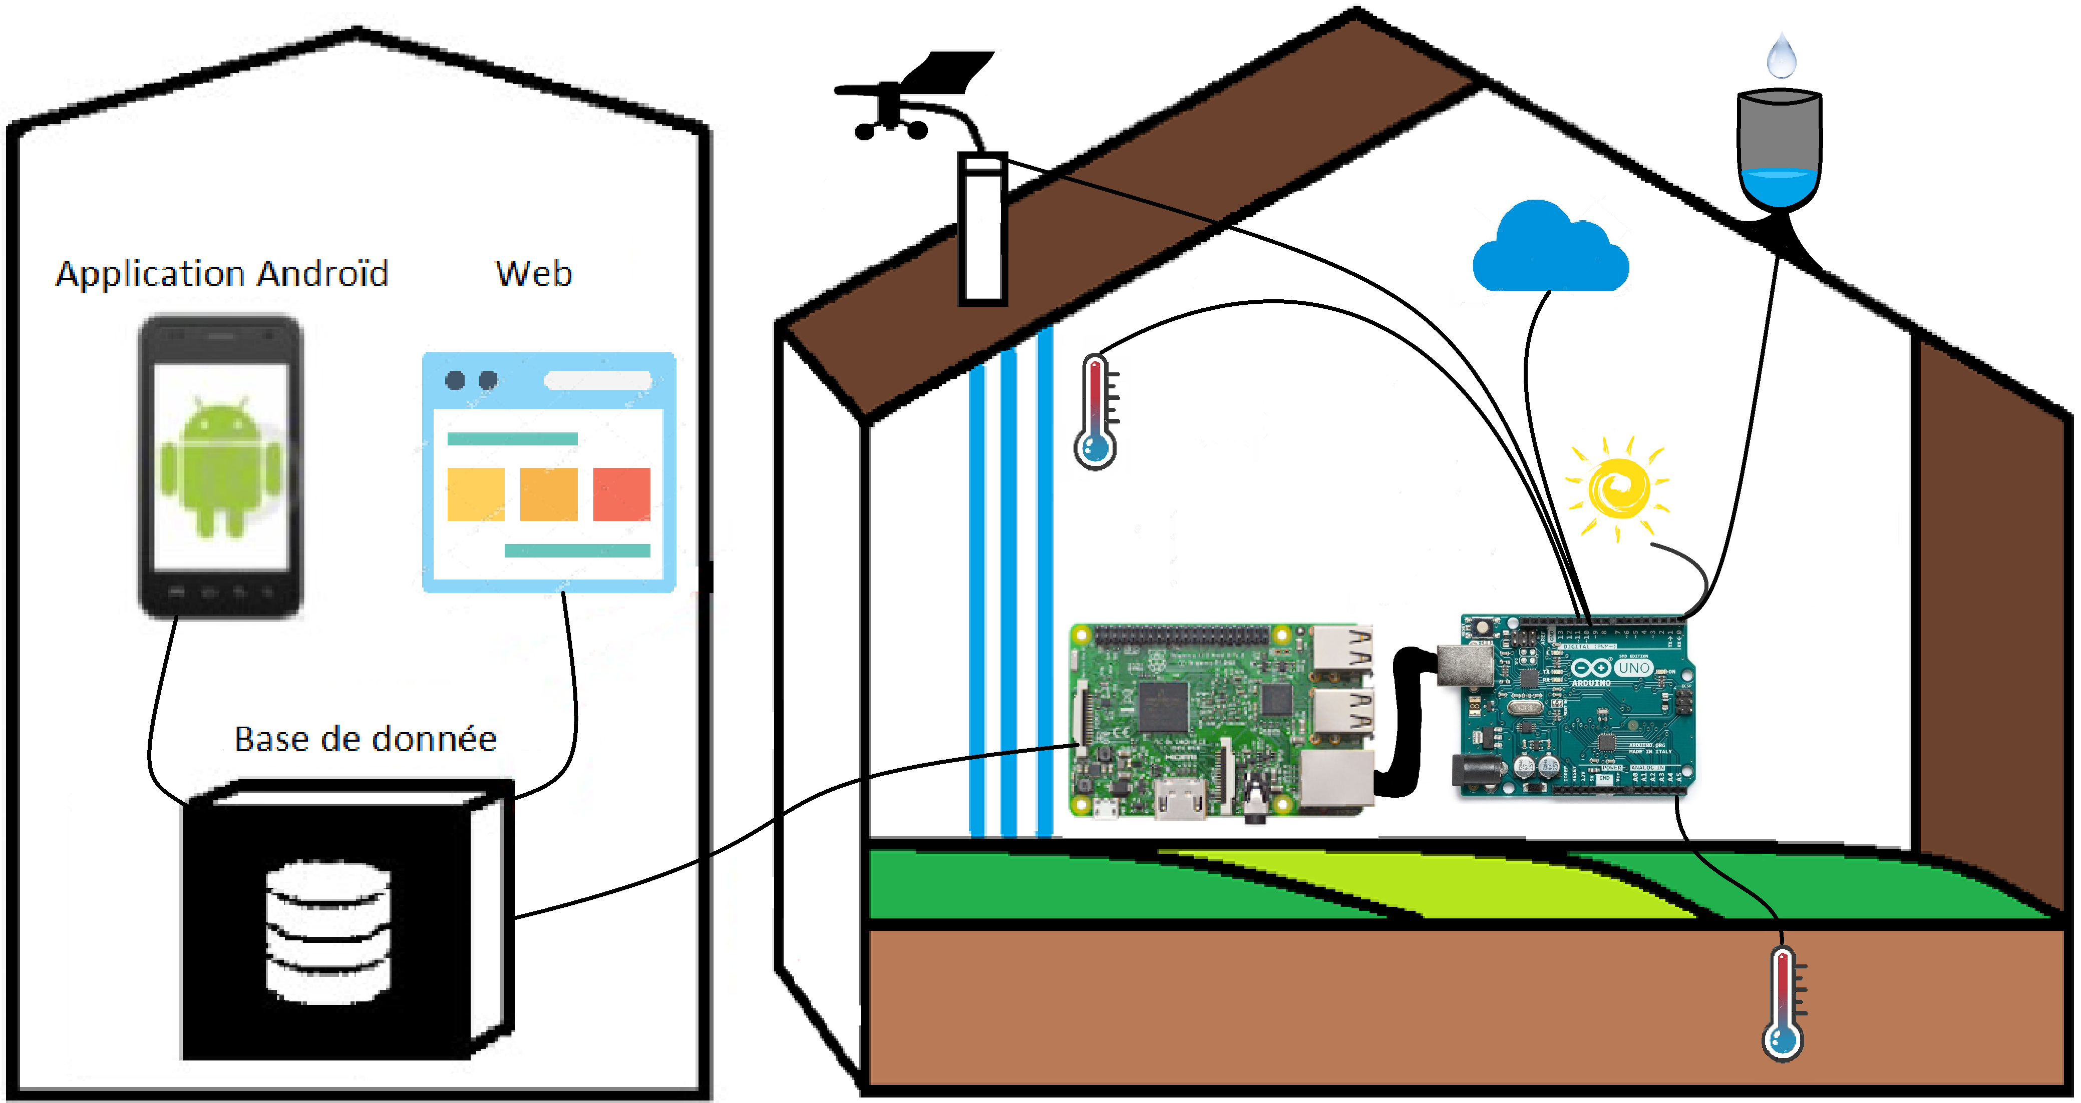
Présentation générale du projet

Slide 4
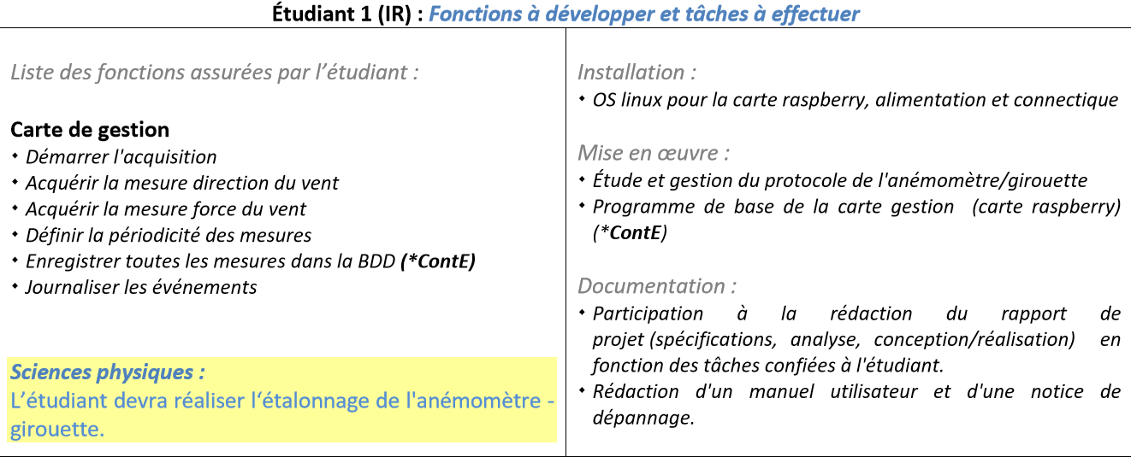
Mes tâches

Slide 5
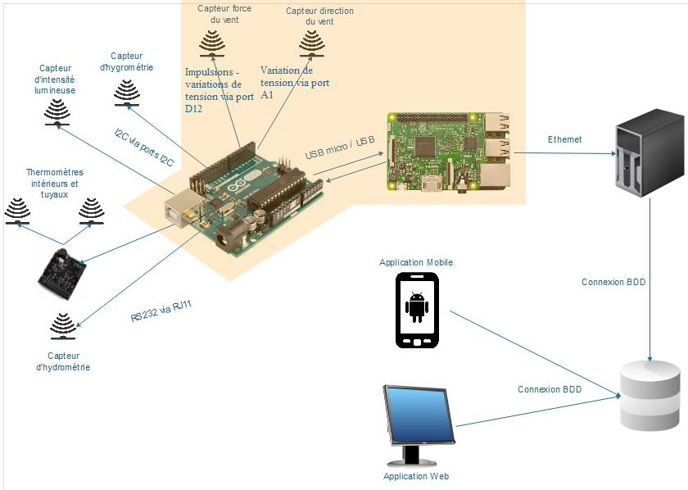
Mes responsabilités dans le projet

Slide 6



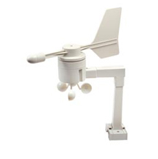
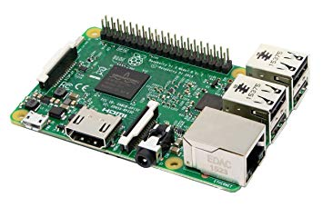

Présentation matériels et logiciels.
Editeur de script NANO
Carte Raspberry Py
Serveur WAMP
Anémomètre et Girouette

Slide 7
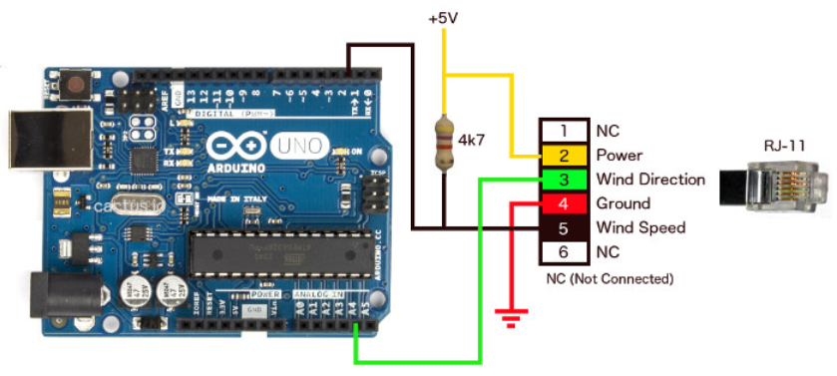
Présentation des capteurs

Slide 8


Présentation des outils
GitHub
Magic Draw

Slide 9
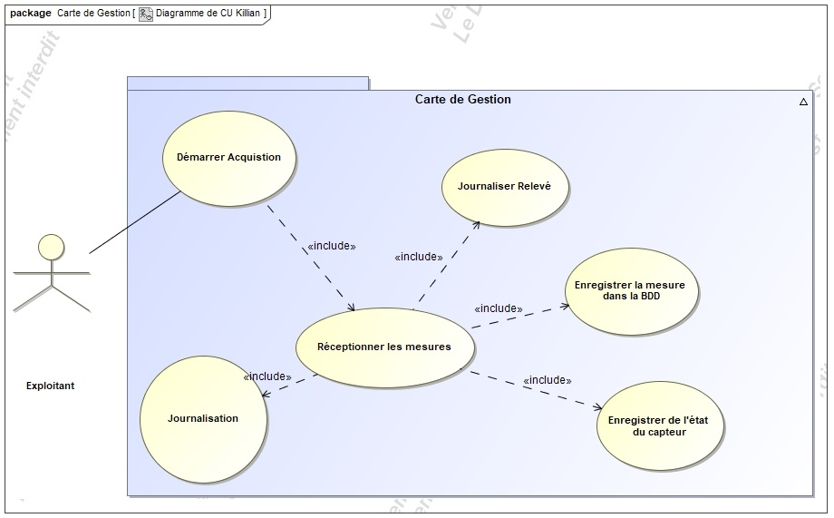
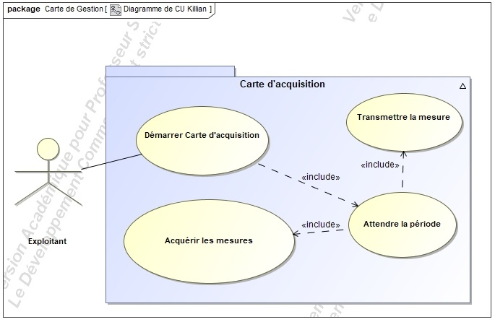
Diagrammes

Slide 10
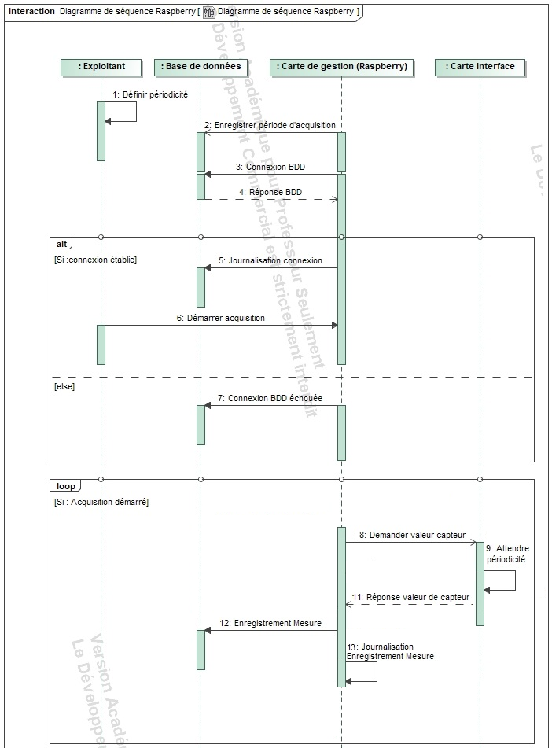
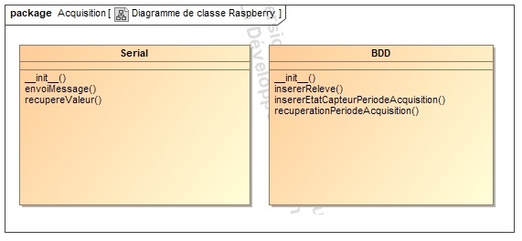
Diagramme de séquences et classes

Slide 11
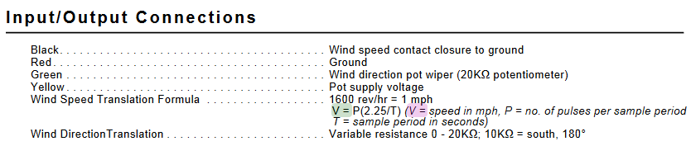
La physique intervient dans ma partie

Slide 12
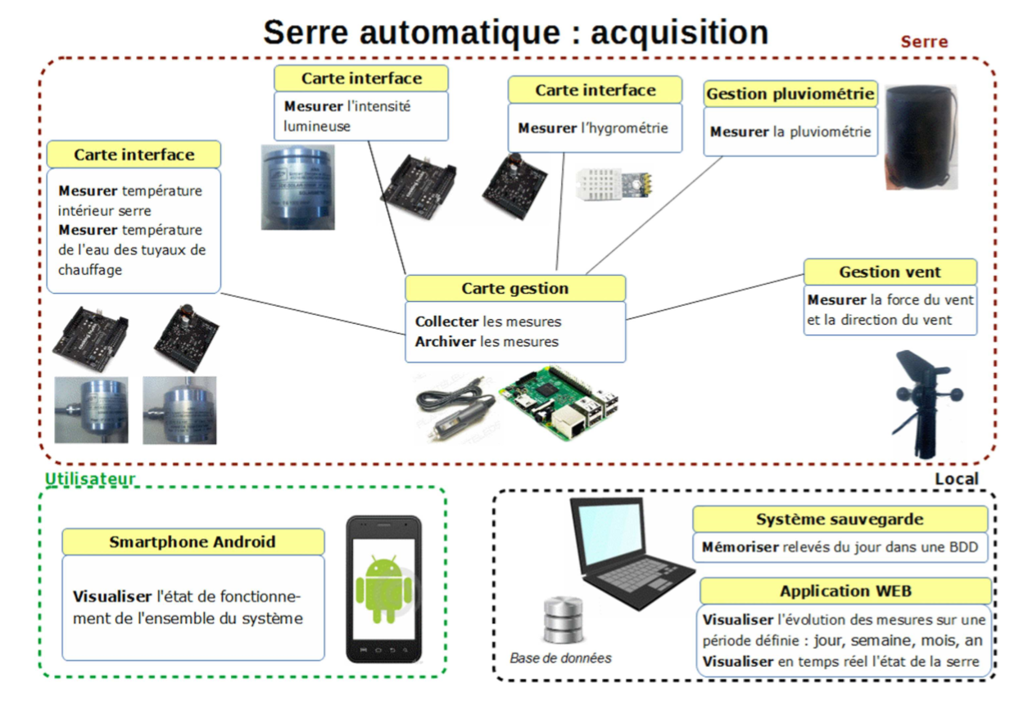
Mes interactions avec mon équipe

Slide 13
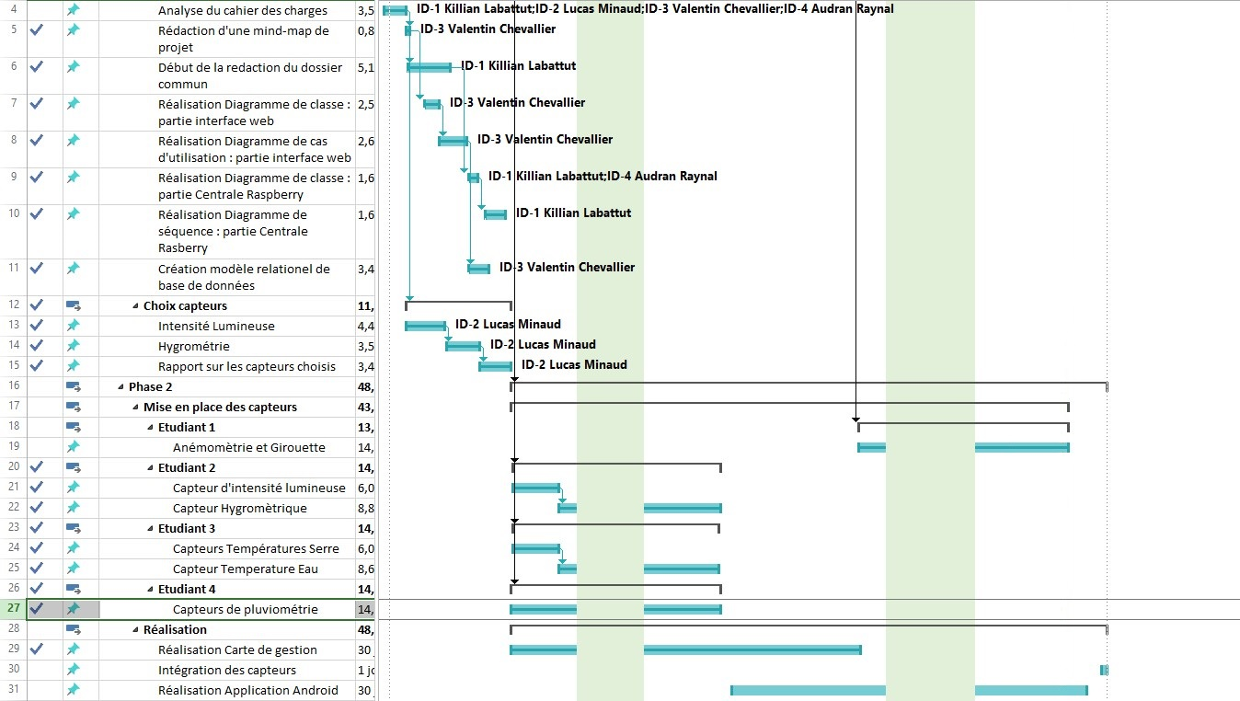
Evolution du projet et conclusion

